Slide 1


blok 7
Week 21 dag 1

Slide 2

Engelse leenwoorden
“Sommige ‘Engelse’ woorden gebruiken we ook in het Nederlands.”

Slide 3
lay-out

Slide 4
magazine

Slide 5
commercial

Slide 6
design

Slide 7
image

Slide 8


Slide 9


Slide 10

blok 7
Week 21 dag 2

Slide 11
Engelse leenwoorden
“Sommige ‘Engelse’ woorden gebruiken we ook in het Nederlands.”

Slide 12
matchmaker

Slide 13
single

Slide 14
gadget

Slide 15
hooligan

Slide 16
feedback

Slide 19

blok 7
Week 22 dag 1

Slide 20
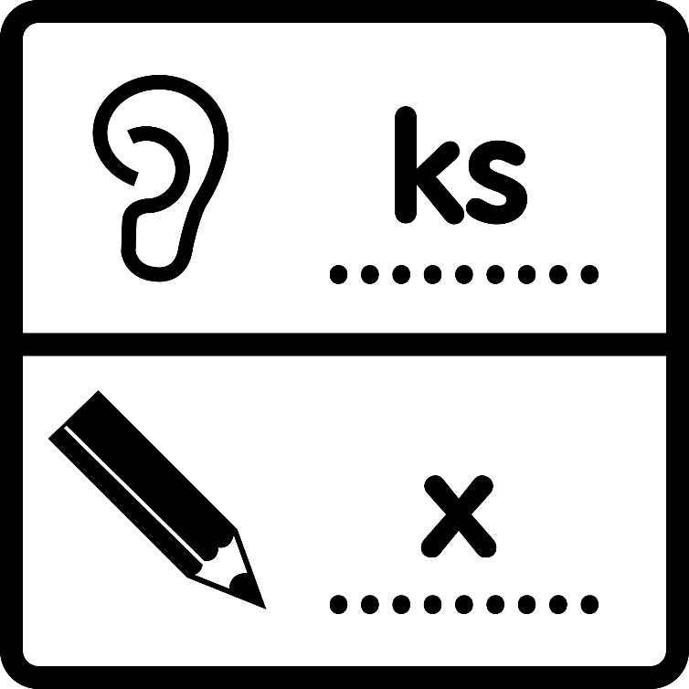
Taxiwoorden
“Je hoort ks, maar je schrijft x.”

Slide 21
triplex

Slide 22
extreem

Slide 23
rijexamen

Slide 24
examinator

Slide 25
complex

Slide 28

blok 7
Week 22 dag 2

Slide 29
Taxiwoorden
“Je hoort ks, maar je schrijft x.”

Slide 30
mailbox

Slide 31
exotisch

Slide 32
luxueus

Slide 33
excuses

Slide 34
textuur

Slide 37
blok 7
Week 23 dag 1

Slide 38

Franse leenwoorden
“Sommige ‘Franse’ woorden gebruiken we ook in het Nederlands.”

Slide 39
biscuit

Slide 40
failliet

Slide 41
etui

Slide 42
mayonaise

Slide 43
inktreservoir

Slide 46

blok 7
Week 23 dag 2

Slide 47
Franse leenwoorden
“Sommige ‘Franse’ woorden gebruiken we ook in het Nederlands.”

Slide 48
accessoire

Slide 49
hangar

Slide 50
medaille

Slide 51
repertoire

Slide 52
punaise

